Slide 1
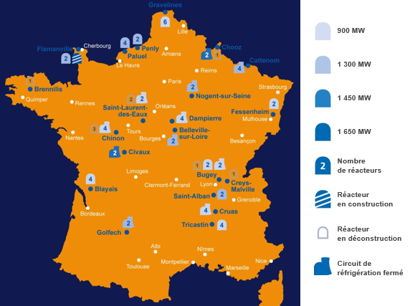
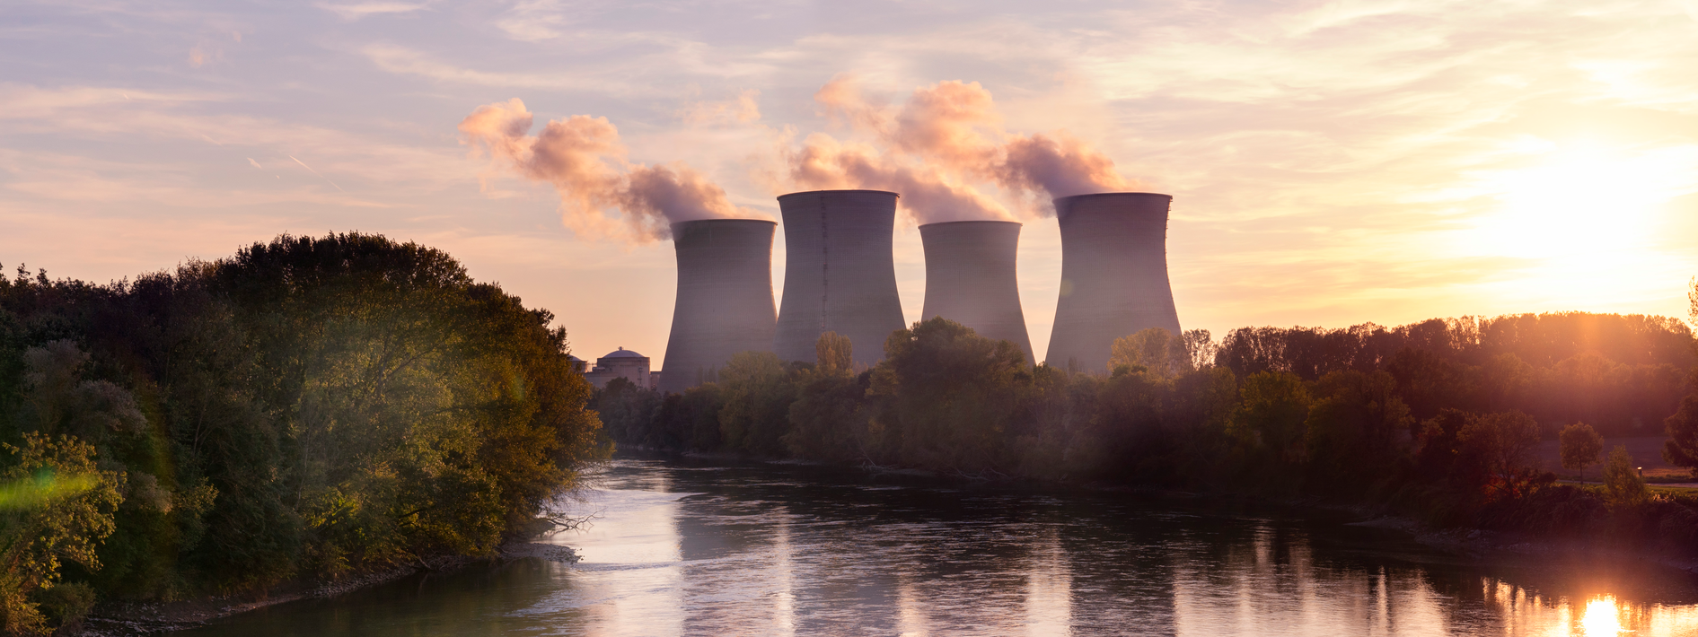
Implantation des centrales nucléaires de production d’électricité en France
EDF recrute des médecins du travail pour ses sites nucléaires de production
Être médecin du travail au sein du groupe EDF
Vous bénéficiez de l'appui d'un plateau technique d'experts nationaux dans les différents domaines de la santé au travail (toxicologie, risques psychosociaux, secourisme). Vous avez l'opportunité de travailler en réseau et disposez de formations nombreuses et enrichissantes notamment relatives aux rayonnements ionisants .
Les médecins du travail bénéficient également d'outils informatiques de partage des connaissances et de suivi médico-professionnels communs afin d'établir des relations entre la santé et les expositions professionnelles.
80 médecins
250 infirmier(e)s
Vous assurez le suivi médical du personnel ainsi que l'amélioration des conditions d'hygiène, de la sécurité et des conditions de travail, pour les intervenants du site. Vous exercez vos missions et vos activités en milieu de travail dans une dynamique d'échanges et de pluridisciplinarité, tant avec l'ensemble des acteurs de prévention qu’avec l'ensemble des services de prévention et de santé au travail des sites.
19
sites
en France
57
réacteurs
Contact : Olivier Garrigues (olivier.garrigues@edf.fr)

Slide 2
Des postes à pourvoir
sur toute la France
Juin 2024
Plus précisément et en lien avec les spécificités du site, vous assurez : - Les premiers gestes en cas de secours aux blessés et contribuerez à l'organisation du Plan d'Urgence Interne et aux formations des secouristes, - La prise en charge spécifique de la surveillance des expositions et des événements radiologiques,
- Le suivi des mesures anthropo-gammamétriques (accréditation norme ISO 17 025), - La contribution au suivi des chantiers d'arrêt
Nous recherchons des médecins du travail pour compléter les équipes médicales sur les sites suivants :
.
NOGENT (Nogent sur Seine) – Aube (10)
CHOOZ (Chooz) – Ardennes (08)
DAMPIERRE (Dampierre-en-Burly) - Loiret (45)
BELLEVILLE (Belleville sur Loire) – Cher (18)
SAINT LAURENT (Saint-Laurent-Nouan) – Loir-Et-Cher (41)
PALUEL (Cany-Barville) – Seine-Maritime (76)
BUGEY (Saint Vulbas) – Ain (01)
Rémunération en fonction de l’expérience professionnelle du candidat qui comprend :
Salaire brut sur 13 mois avec évolution tout au long de la carrière
Rémunération complémentaire (sujétions de service + astreinte)
Indemnités kilométriques
Intéressement
Plan Epargne Entreprise
Possibilité d'acquérir un Compte Epargne Temps
Avantages familiaux
Couverture prévoyance et frais de santé
Tarif réduit sur la consommation d’électricité et de gaz
Postes à temps plein
RTT
Embauche conditionnée par une aptitude médicale spécifique aux métiers de l’industrie nucléaire
Emploi soumis à astreinte de Disponibilité Médicale Permanente
Permis B indispensable
Contact : Olivier Garrigues (olivier.garrigues@edf.fr)

